Slide 1
Детские игры

Slide 2
Классификация детских игр
Детские игры
Творческие
Игры с правилами
Режиссерские
Театрализованные
Дидактические игры
Подвижные
Сюжетно - ролевые
Строительные

Slide 3
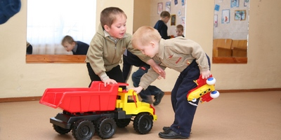
Условия для организации детских игр
1. Организация непересекающихся сфер детской игровой активности внутри каждой игровой зоны.
2. Создание условий для индивидуальных, подгрупповых и групповых игр.
3. Обеспечение условий изолированности между игровыми зонами.
Правило: «Вижу, но не мешаю!»

Slide 4
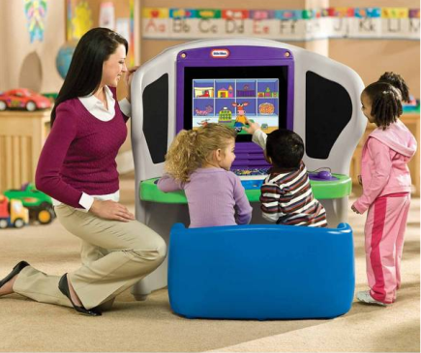
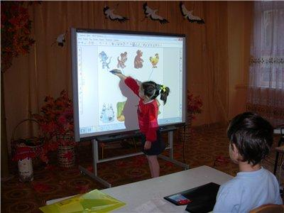
4. Использование функциональных помещений группы (спальные, приемные) -уголок ИЗО, уголок чтения.
5. Современное изменение игровой среды.
6. Проведение отбора игр и игрушек по количеству и качеству (мелкие игрушки -по количеству детей, сломанные (качество) - убирать или придумать, как её обыграть (создать уголок); например: нет одного колеса у машины - обустроить СТО (станцию техобслуживания).

Slide 5
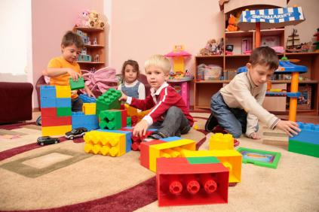
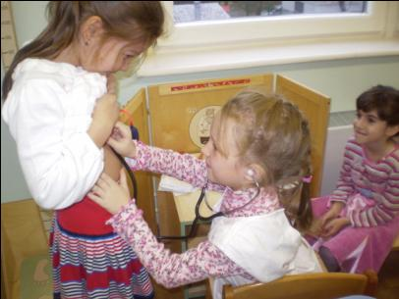
7. Предоставление детям возможности изменять игровую среду (ширмы, заборчики, скамейки, поролоновые модули и т.д.)
8. Обеспечение доступности ко всему содержанию игровой среды.
9. Учёт половых различий детей.

Slide 6
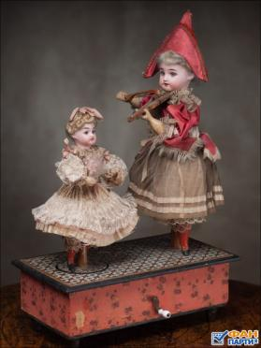
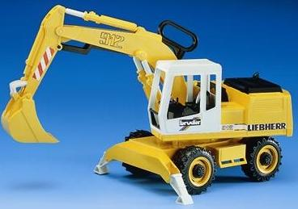
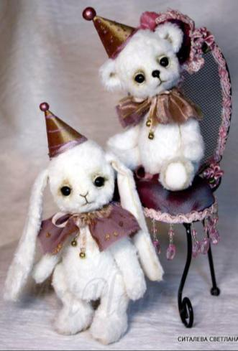
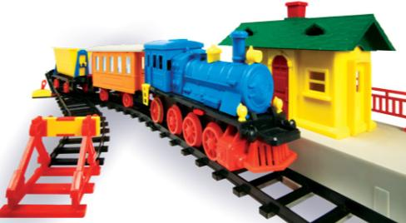
Виды игрушек

Slide 7
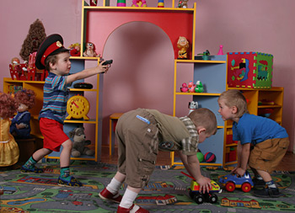
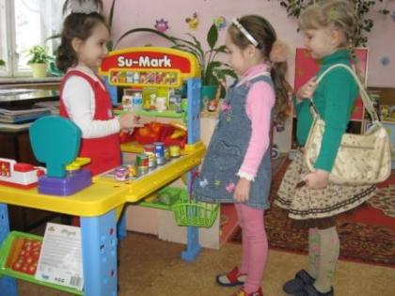
1. Сюжетные - это куклы или фигурки, изображающие людей, животных, транспорт, посуду и т.д. Помогают решить задачи развития речи детей, развития игровых замыслов в сюжетно-ролевых играх, а также воспитывают общечеловеческие чувства (любовь, уважение и т.д.)

Slide 8
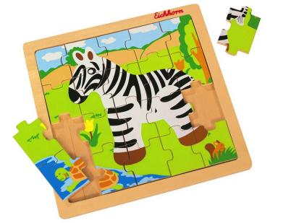
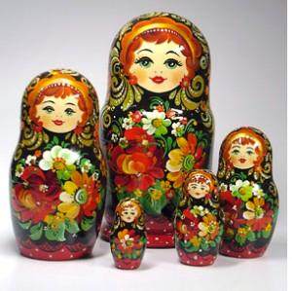
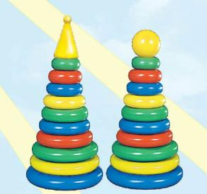
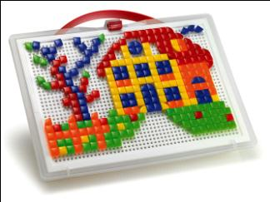
2. Дидактические - матрешки, пирамидки, мозаики, башенки, настольно-печатные игры. Решают задачи умственного развития детей.

Slide 9
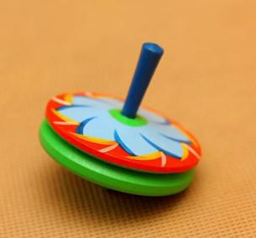
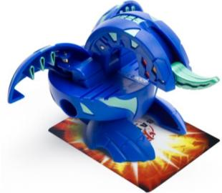
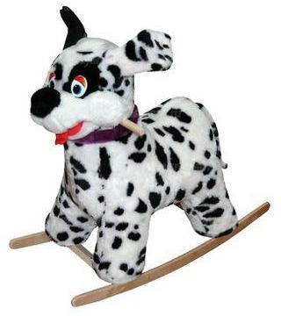
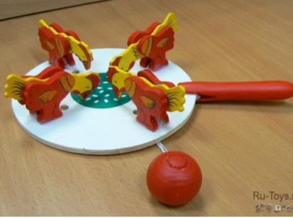
3. Игрушки-забавы - используются для поднятия положительного настроения и забавы.

Slide 10
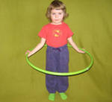
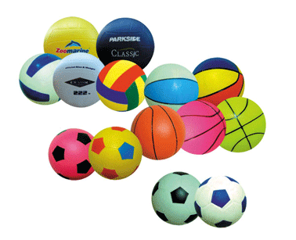
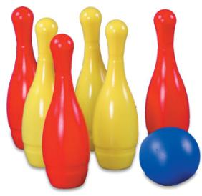
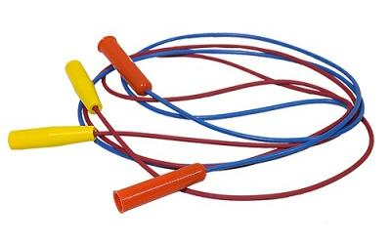
4. Спортивные -мячи, прыгалки, кегли, обручи и т.д. Решают задачи физического развития детей.

Slide 11
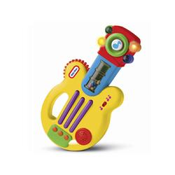
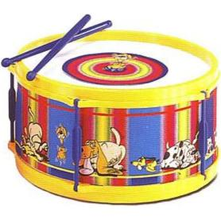
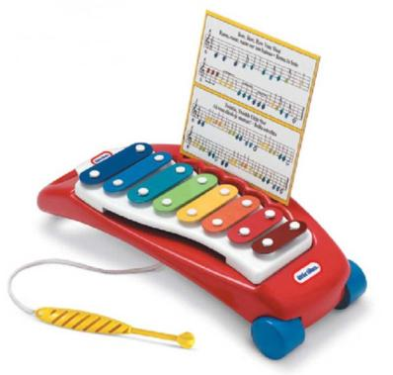
5. Музыкальные - решают задачи развития музыкального слуха детей.

Slide 12
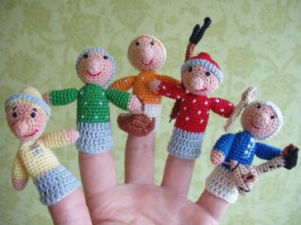
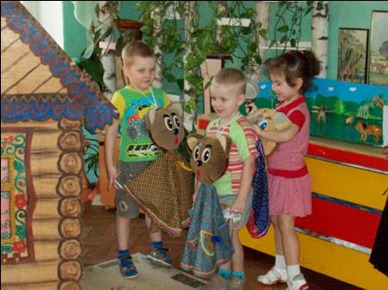
6. Театрализованные - пальчиковые, теневые и др. театры, а также элементы костюмов, бутафория, маски, декорации (не повседневного пользования, выставляются по мере ознакомления). Решают задачи развития речи детей, воображения, творчества.

Slide 13
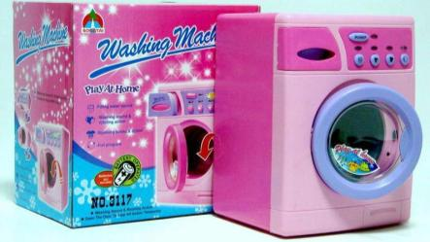
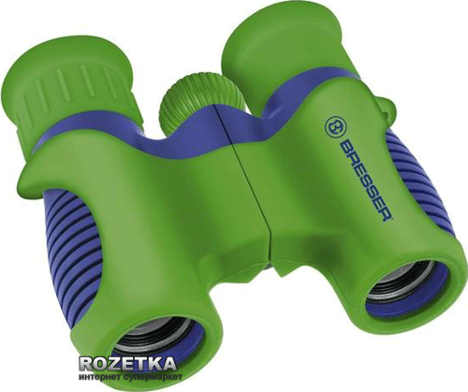
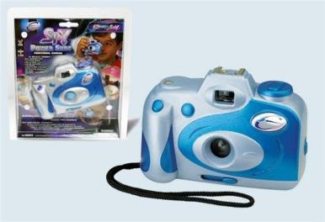
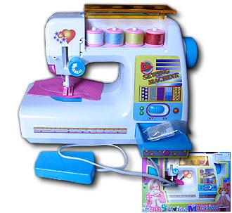
7. Технические - бинокли, фотоаппараты, стиральные и швейные машины. Помогают решить задачу знакомства детей с миром техники.

Slide 14
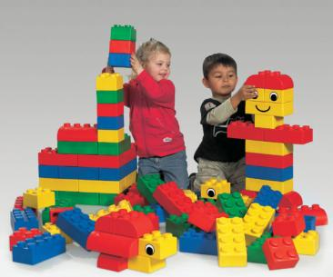
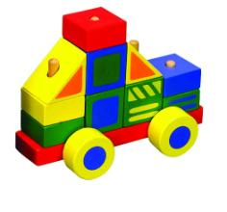
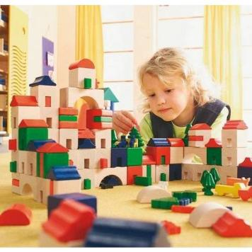
8. Строительные - это различные конструкторы, строительный материал. Решают задачу по развитию у детей технического изобретательства.

Slide 15
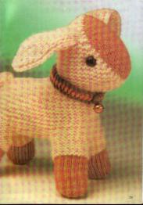
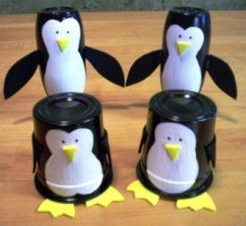
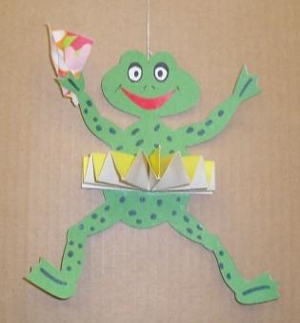
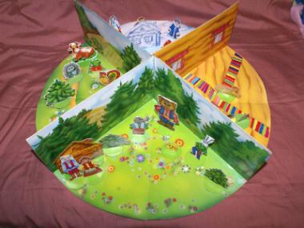
9. Игрушки-самоделки - предназначены для развития детского творчества.

